Slide 1

Notes:
大家好，我们是 ITeam 团队。
欢迎您加入 iTeam 的创业平台。
在这里让我们共同学习 与成长;
一起迈向 助人助己，美梦成真的快乐人生。
今天我们要跟大家分享的主题是 ..........
快樂工程師
我們先聊聊快樂這件事情
什麼事情會讓你快樂
唱歌跳吃美食會讓你很快樂
老闆加薪 做生意賺錢 重大獎
有些人去旅遊會讓你很快樂
有些人說花錢讓他很快樂
有些人說跟家人再一起最快樂
我們也聽過很多生病的人說身體健康最快樂
我不知道您對快樂的看法是什麼

Slide 2

Notes:
什么事情 会让你快乐？
生活：唱歌 跳舞、吃东西、
工作：老板加薪、做生意赚到钱、幸运中奖、
：被上司赞美、被公司表扬、
个人：出国旅行、买东西、
：买新车、买新房子、
家庭：孩子跑来抱你、老公跟你说“我爱你”、
健康：家人生病 好起来、

Slide 3


Slide 4


Slide 5


Slide 6


Slide 7


Slide 8


Slide 9


Slide 10


Slide 11


Slide 12


Slide 13


Slide 14


Slide 15


Slide 16


Slide 17


Slide 18


Slide 19
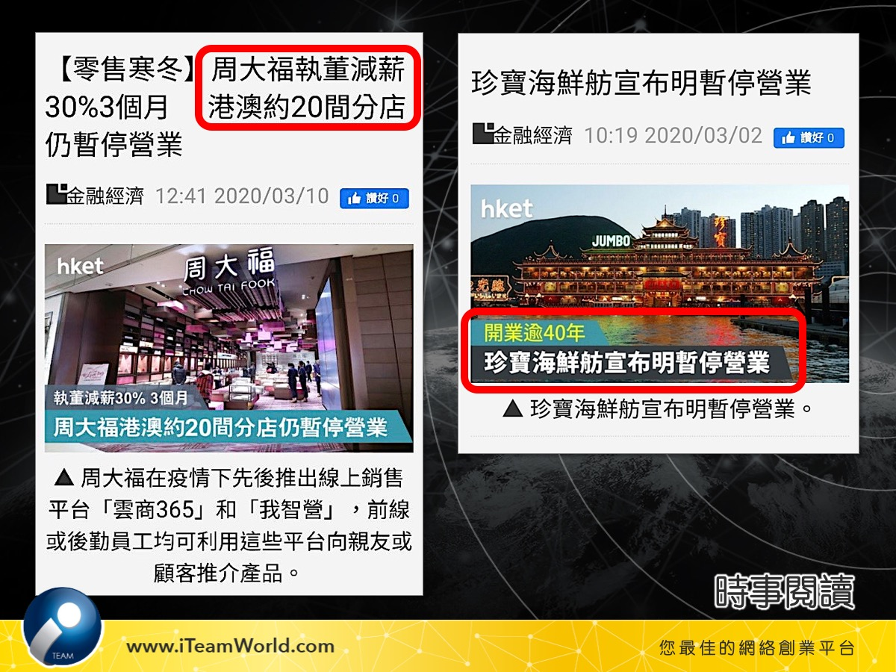

Slide 20



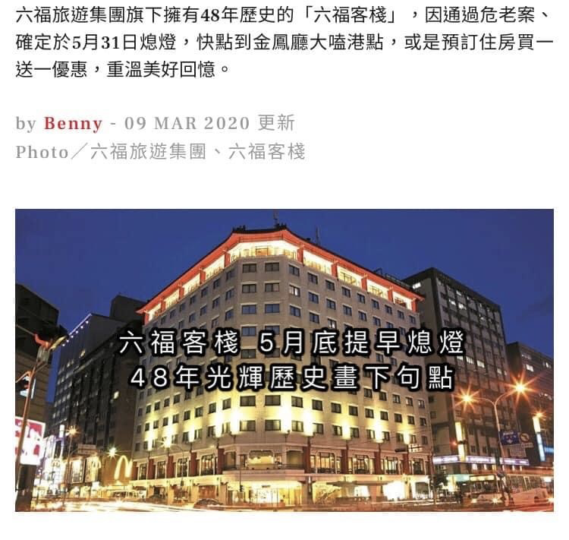

您最佳的網絡創業平台
Notes:
什么事情 会让你快乐？
生活：唱歌 跳舞、吃东西、
工作：老板加薪、做生意赚到钱、幸运中奖、
：被上司赞美、被公司表扬、
个人：出国旅行、买东西、
：买新车、买新房子、
家庭：孩子跑来抱你、老公跟你说“我爱你”、
健康：家人生病 好起来、

Slide 21

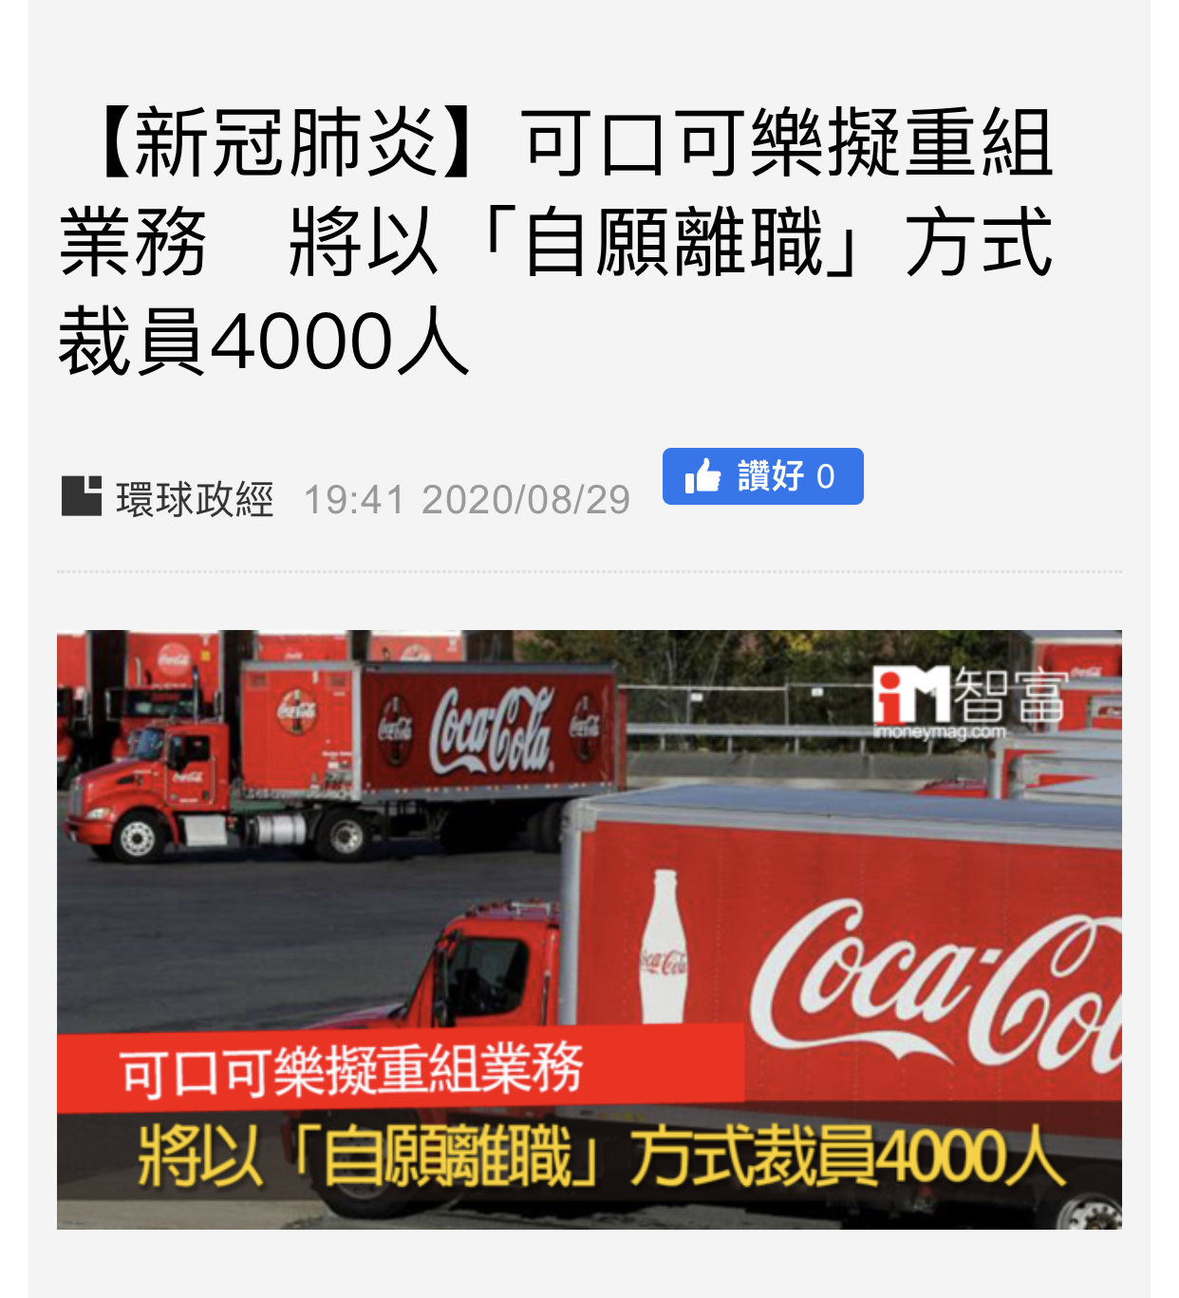
您最佳的網絡創業平台
Notes:
什么事情 会让你快乐？
生活：唱歌 跳舞、吃东西、
工作：老板加薪、做生意赚到钱、幸运中奖、
：被上司赞美、被公司表扬、
个人：出国旅行、买东西、
：买新车、买新房子、
家庭：孩子跑来抱你、老公跟你说“我爱你”、
健康：家人生病 好起来、

Slide 22
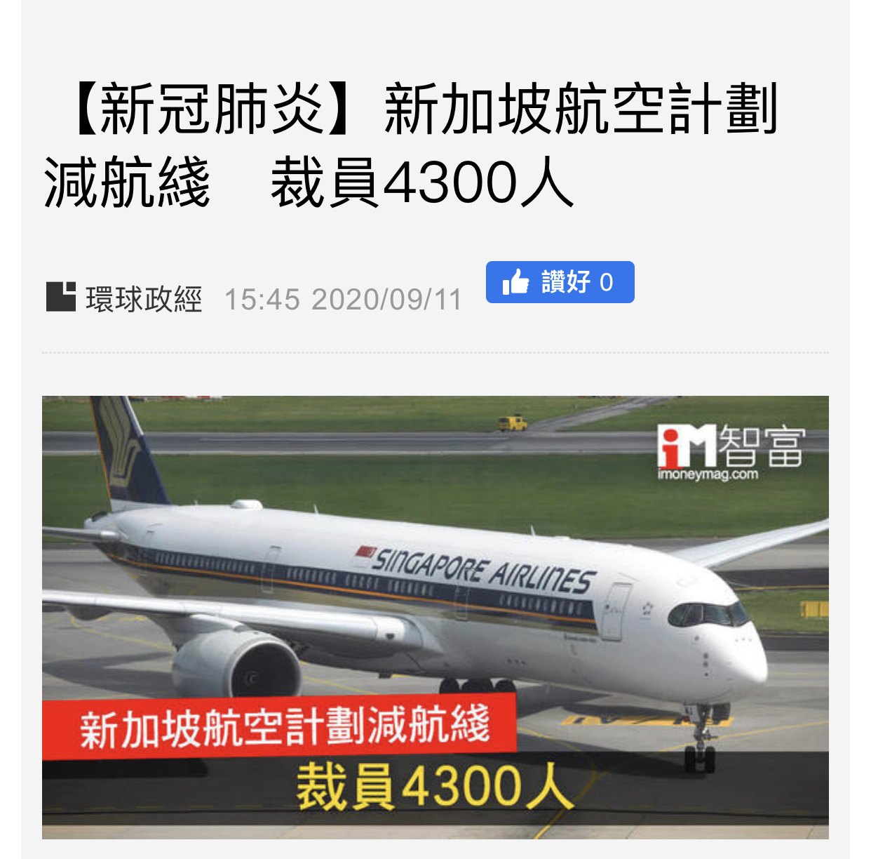
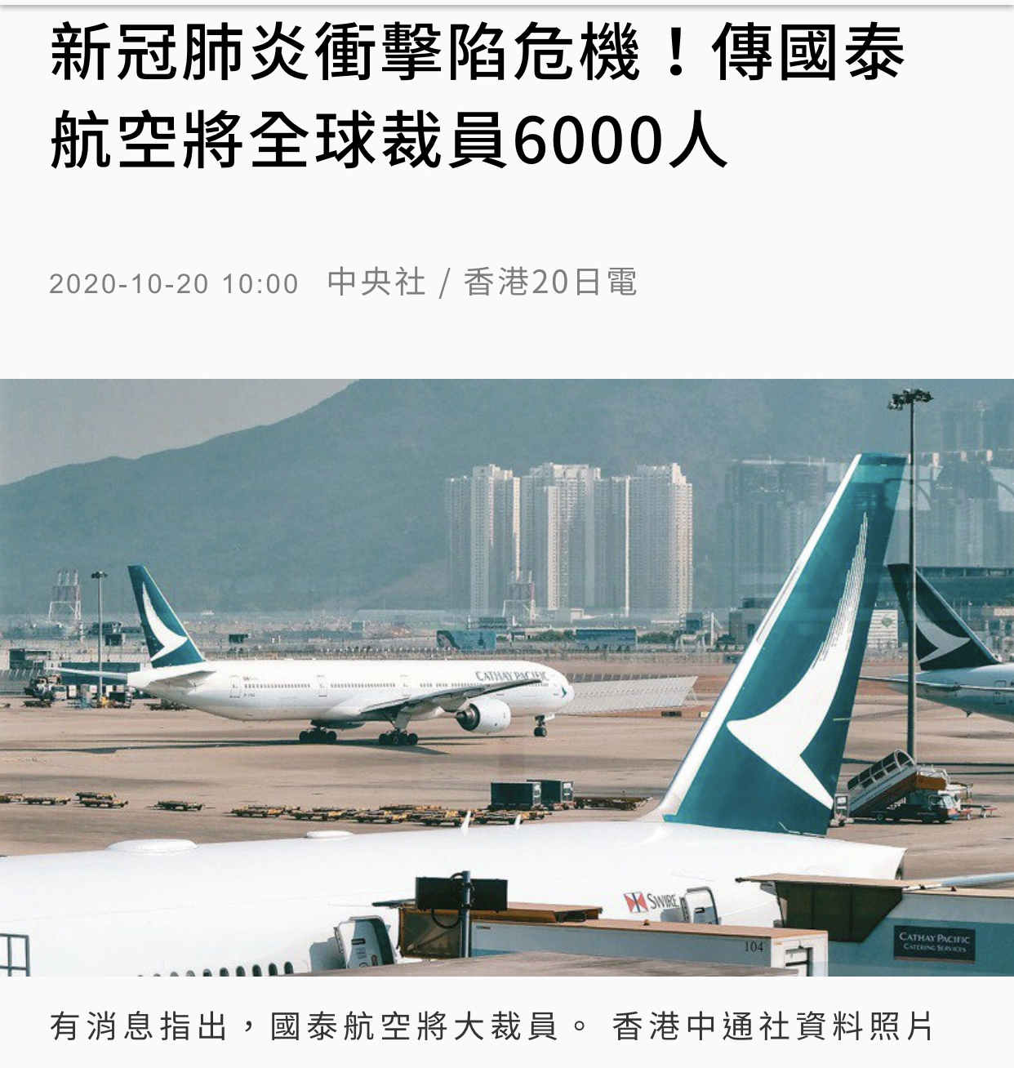
您最佳的網絡創業平台
Notes:
什么事情 会让你快乐？
生活：唱歌 跳舞、吃东西、
工作：老板加薪、做生意赚到钱、幸运中奖、
：被上司赞美、被公司表扬、
个人：出国旅行、买东西、
：买新车、买新房子、
家庭：孩子跑来抱你、老公跟你说“我爱你”、
健康：家人生病 好起来、

Slide 23


Slide 24

您最佳的網絡創業平台

Slide 25


Slide 26


Slide 27


Slide 28


Slide 29


Slide 30


Slide 31


Slide 32


Slide 33


Slide 34


Slide 35


Slide 36


Slide 37


Slide 38


Slide 39


Slide 40


Slide 41


Slide 42

Notes:
大家好，我们是 ITeam 团队。欢迎您加入 iTeam 的创业平台。 在这里让我们共同学习 与成长;一起迈向 助人助己，美梦成真的快乐人生。
今天我们要跟大家分享的主题是 ..........
快樂工程師
我們先聊聊快樂這件事情
我不曉得什麼事情會讓你快樂
有些人唱唱歌跳跳舞會讓你很快樂
有些人吃美食會讓你很快樂
有些人去旅遊會讓你很快樂
有些人喜歡跟家人在一起的時候最快樂
有些人說身體健康最快樂
我不知道您對快樂的看法是什麼

